Slide 1
Фото-отчет
«Июль-22»

Slide 2
Установка датчика системы пожарной безопасности

Slide 3
Заделка технологического отверстия

Slide 4
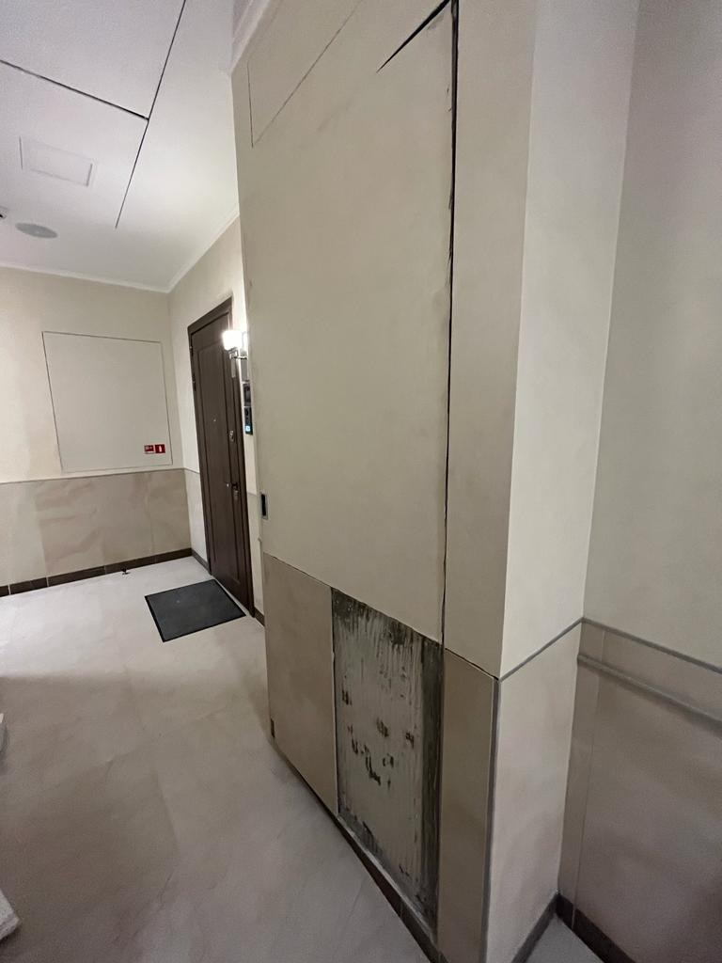
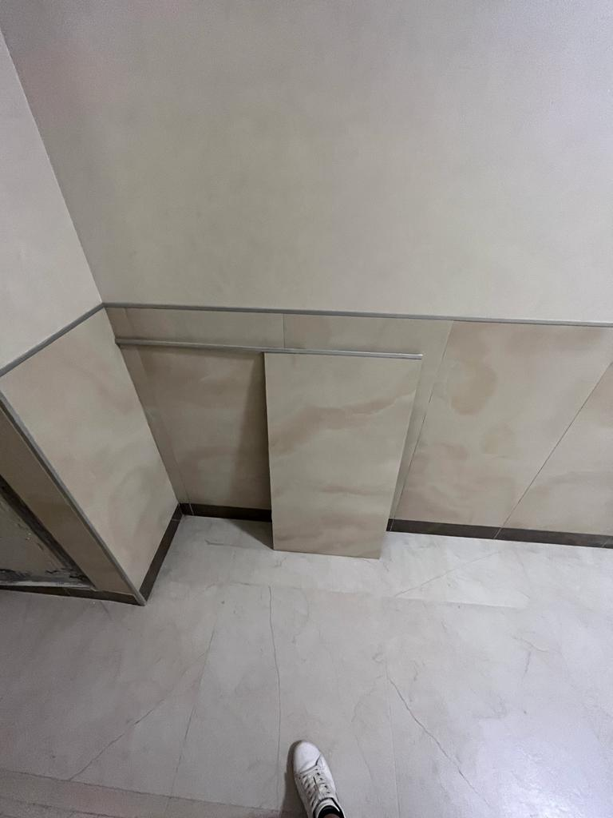
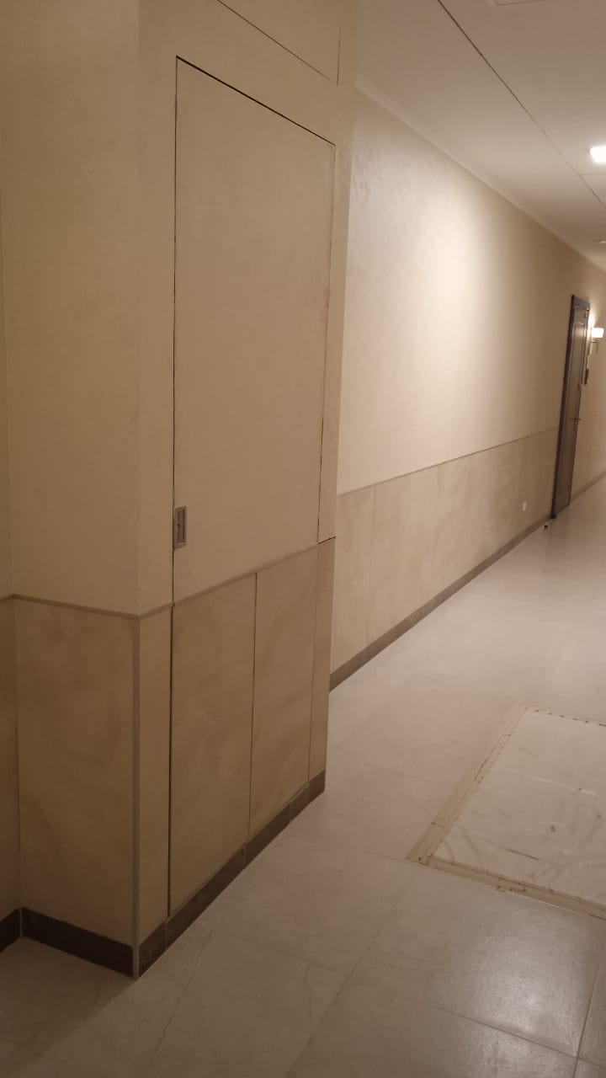
Восстановление двери шкафа электрощита

Slide 5
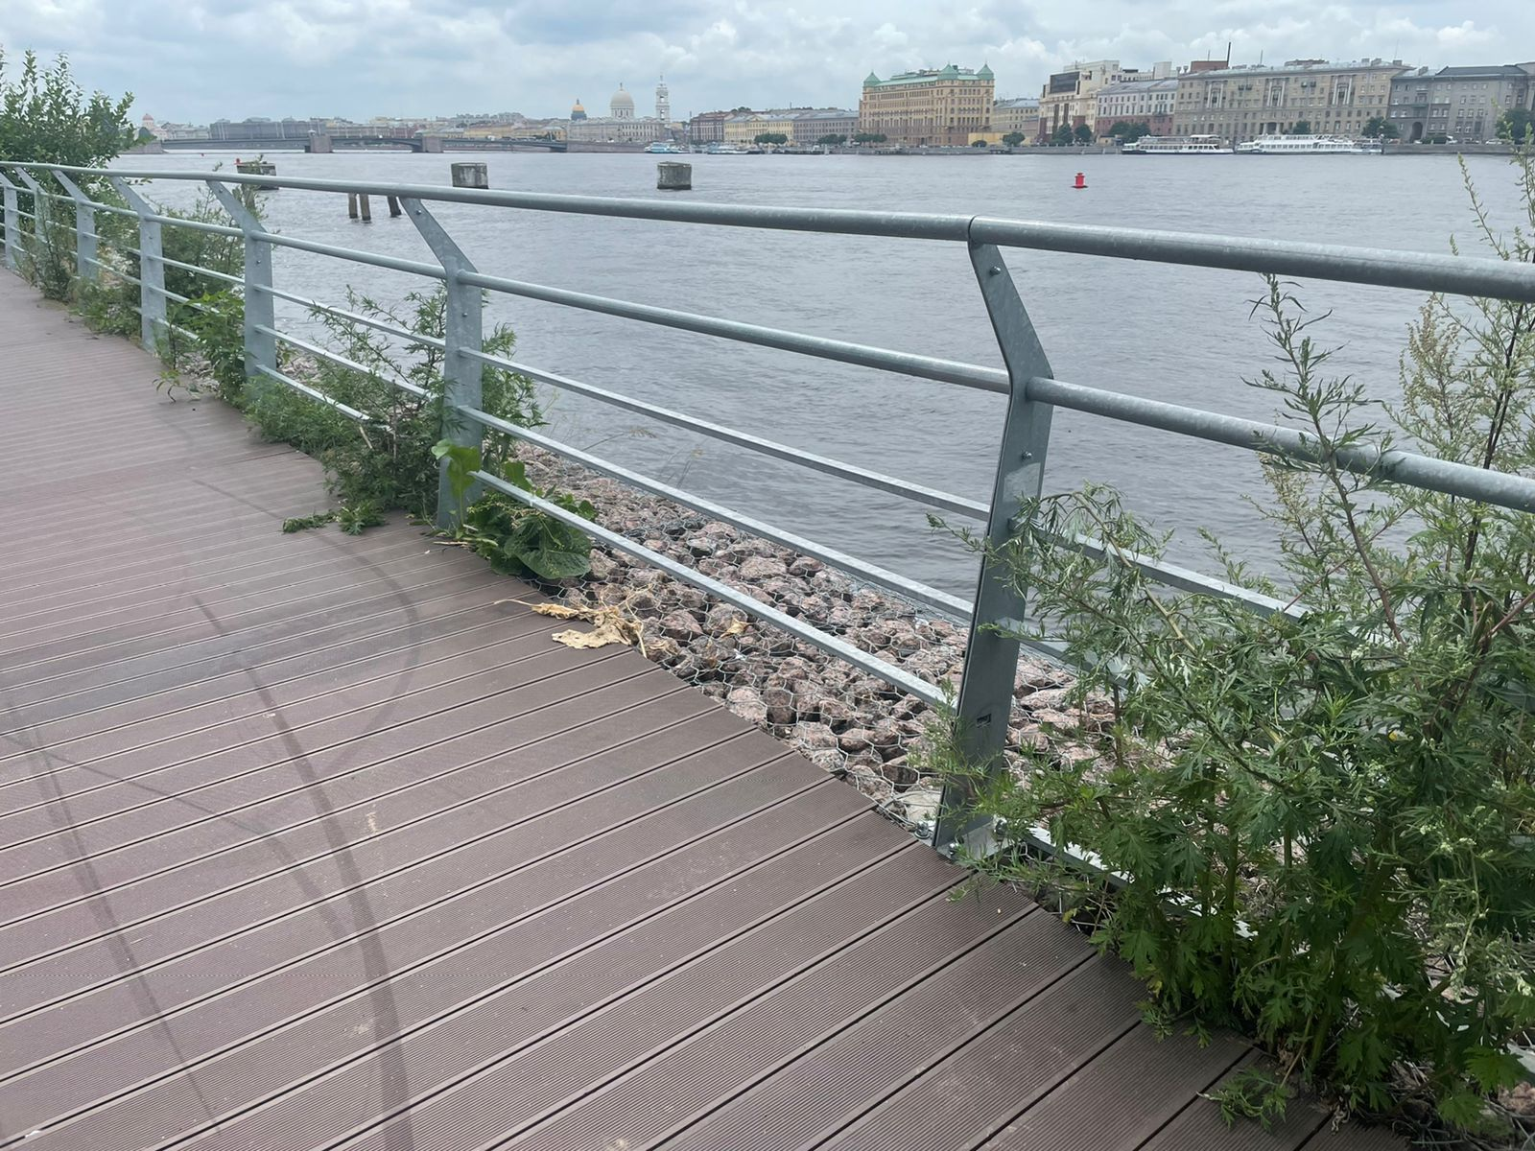
Благоустройство набережной

Slide 7
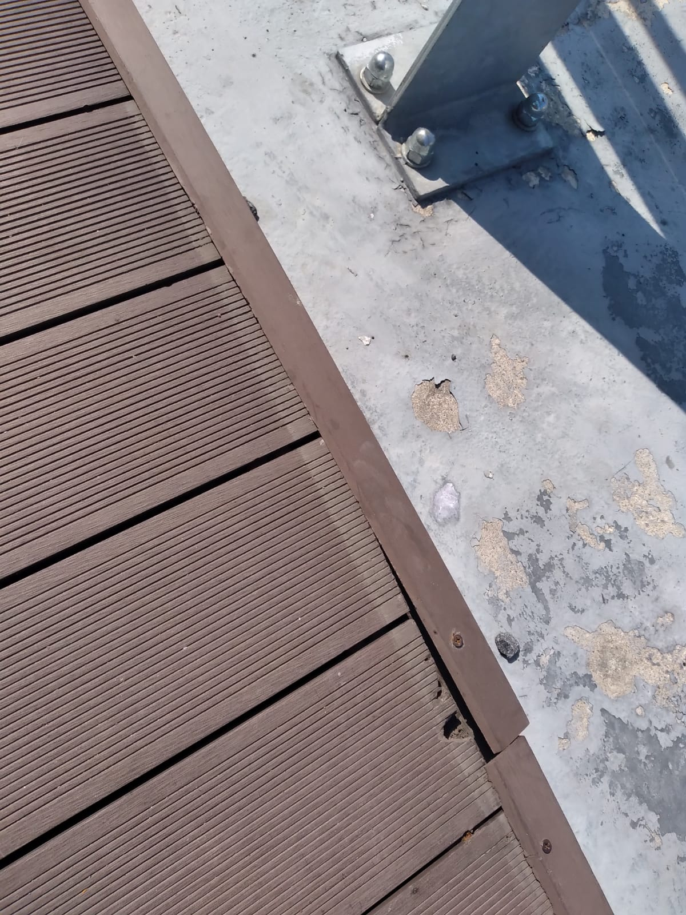
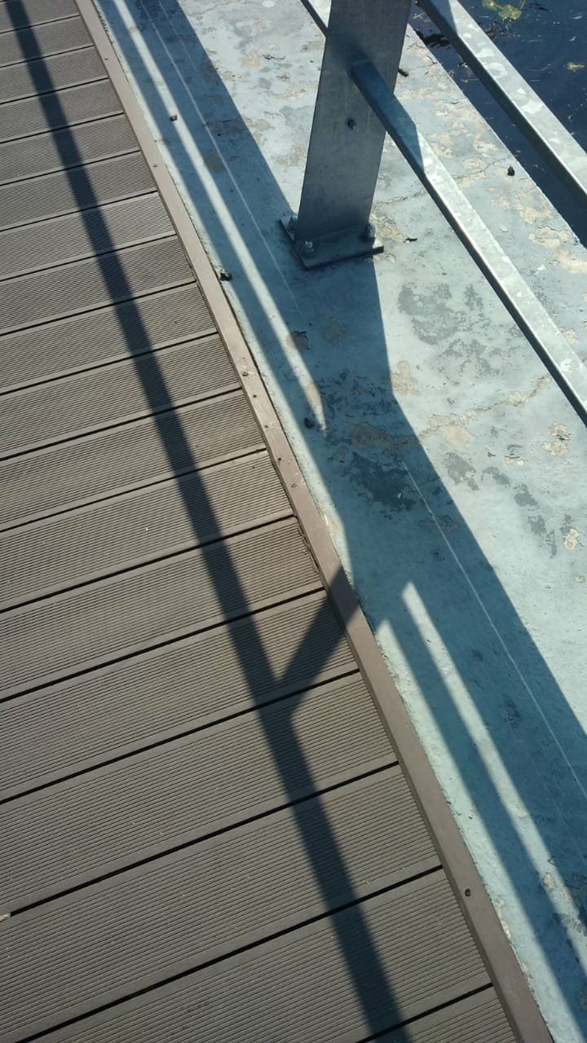
Ремонт террасного покрытия набережной

Slide 8
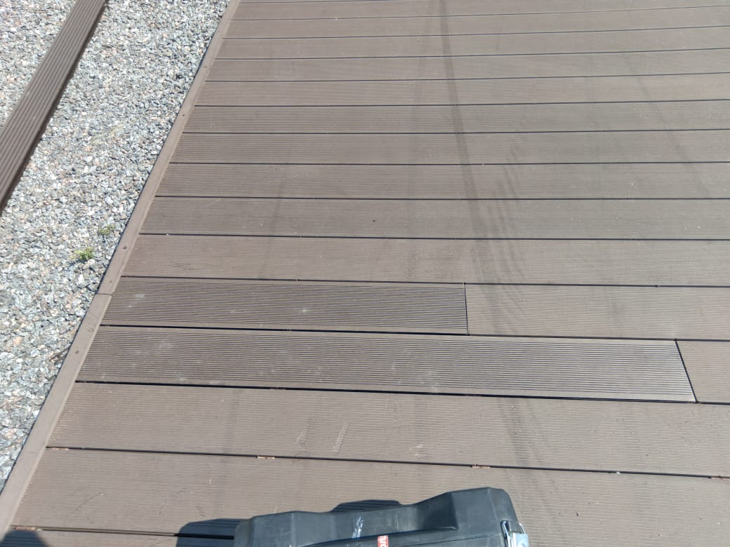
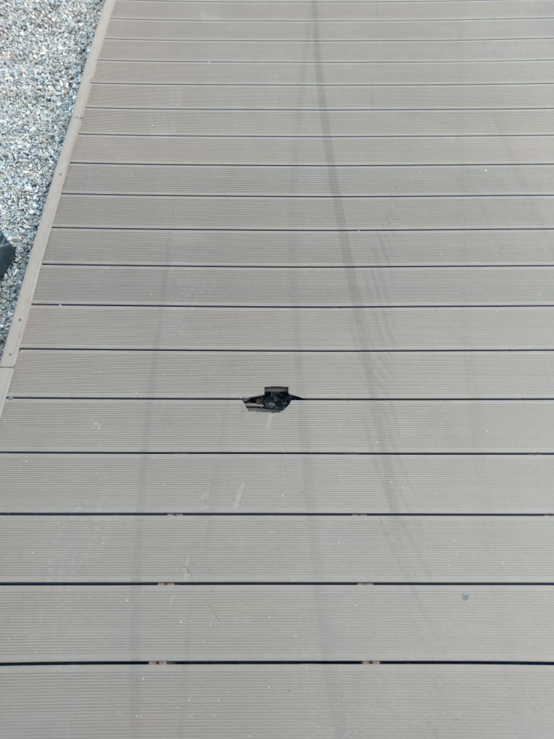

Slide 9
Устранение засора ливнёвой системы водоотведения

Slide 10
Восстановление подпора деревьев

Slide 11
С уважение и заботой о вас,
ТСН «Роял Парк» и ООО «УК» Сервис Экспресс

